Slide 1


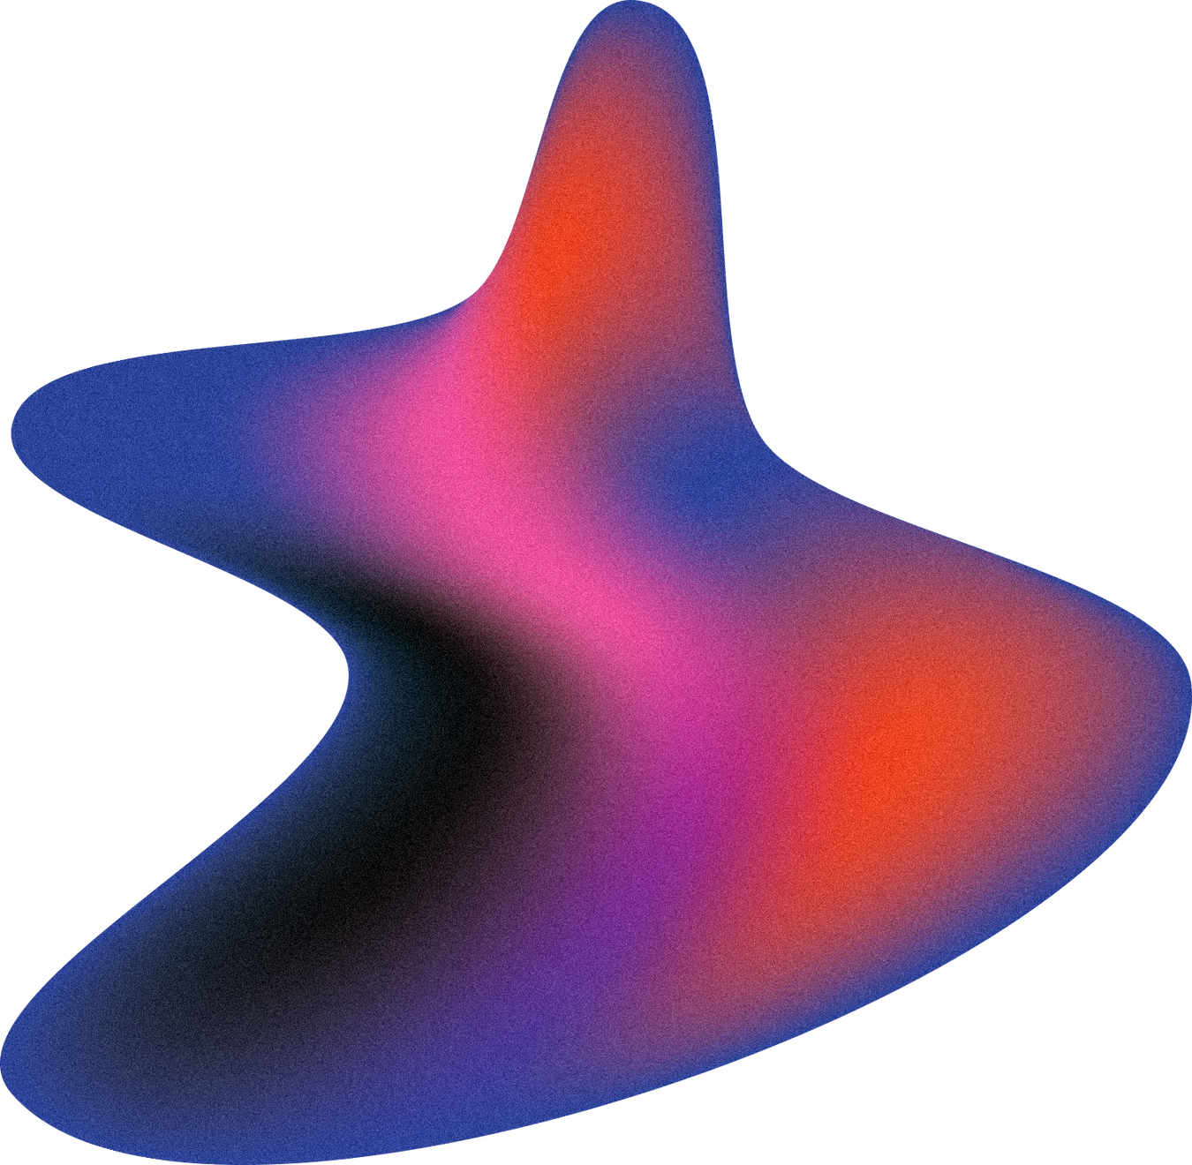

Тестовое задание
NEO4J

Slide 2

Порядок работы
01.
02.
03.
Импорт базы
данных
Создание графовой базы данных
Анализ графовой базы данных

Slide 3

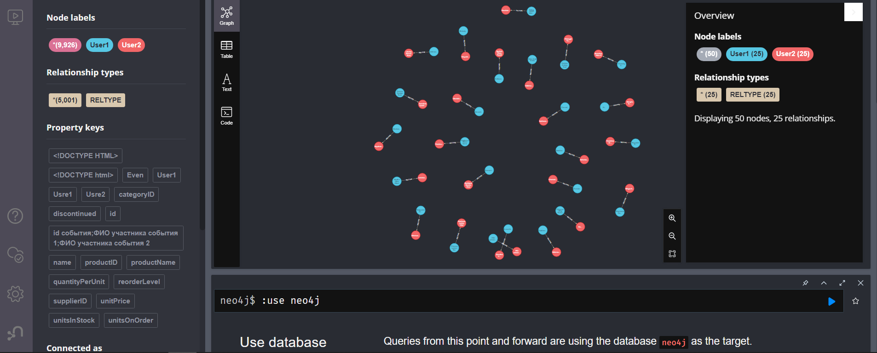
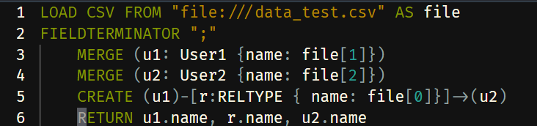
ИМПОРТ И СОЗДАНИЕ БД

Slide 4
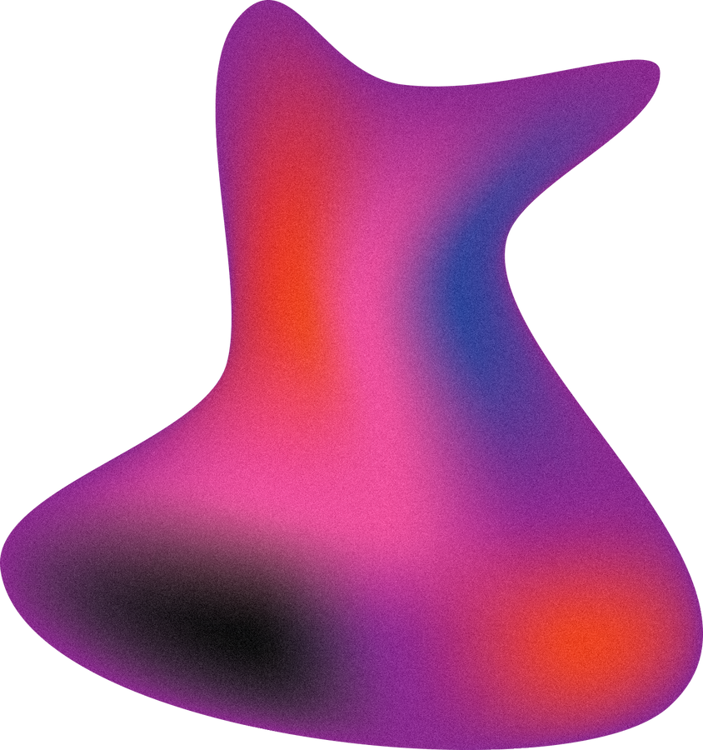
АНАЛИЗ ГРАФОВОЙ БД

Slide 5
ЗАДАЧИ
1. Найти пользователей участвующих в наибольшем количестве событий
2. Найти кратчайший и самый длинный путь между узлами
3. Проанализировать данные и сделать выводы

Slide 6
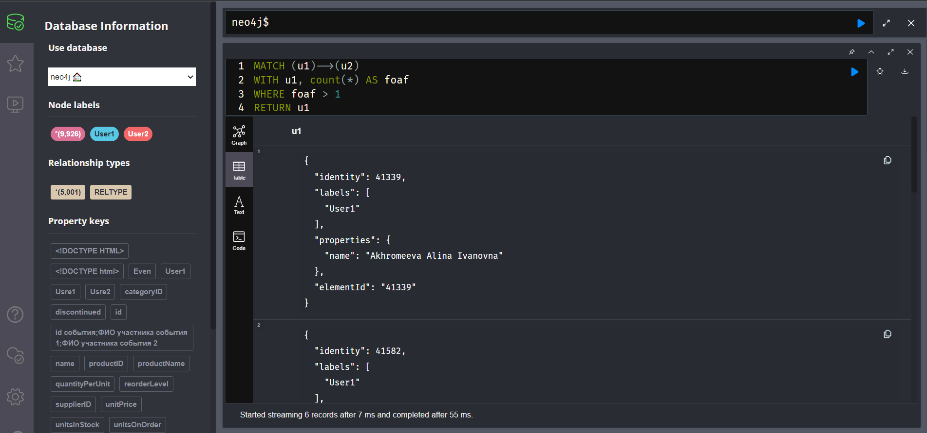
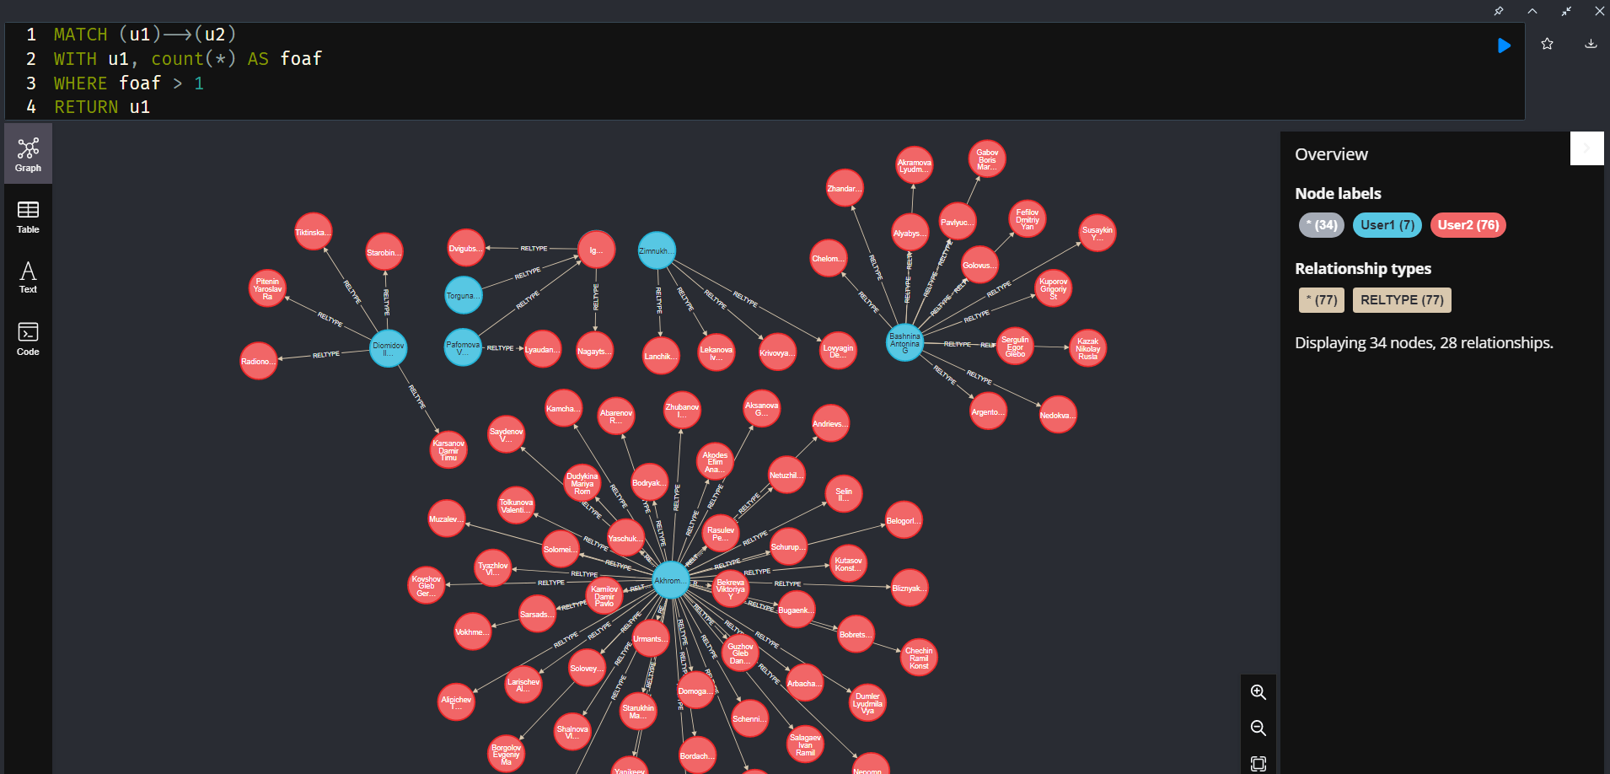
0.1 (USER1)
САМЫЕ ПОПУЛЯРНЫЕ ПОЛЬЗОВАТЕЛИ

Slide 7
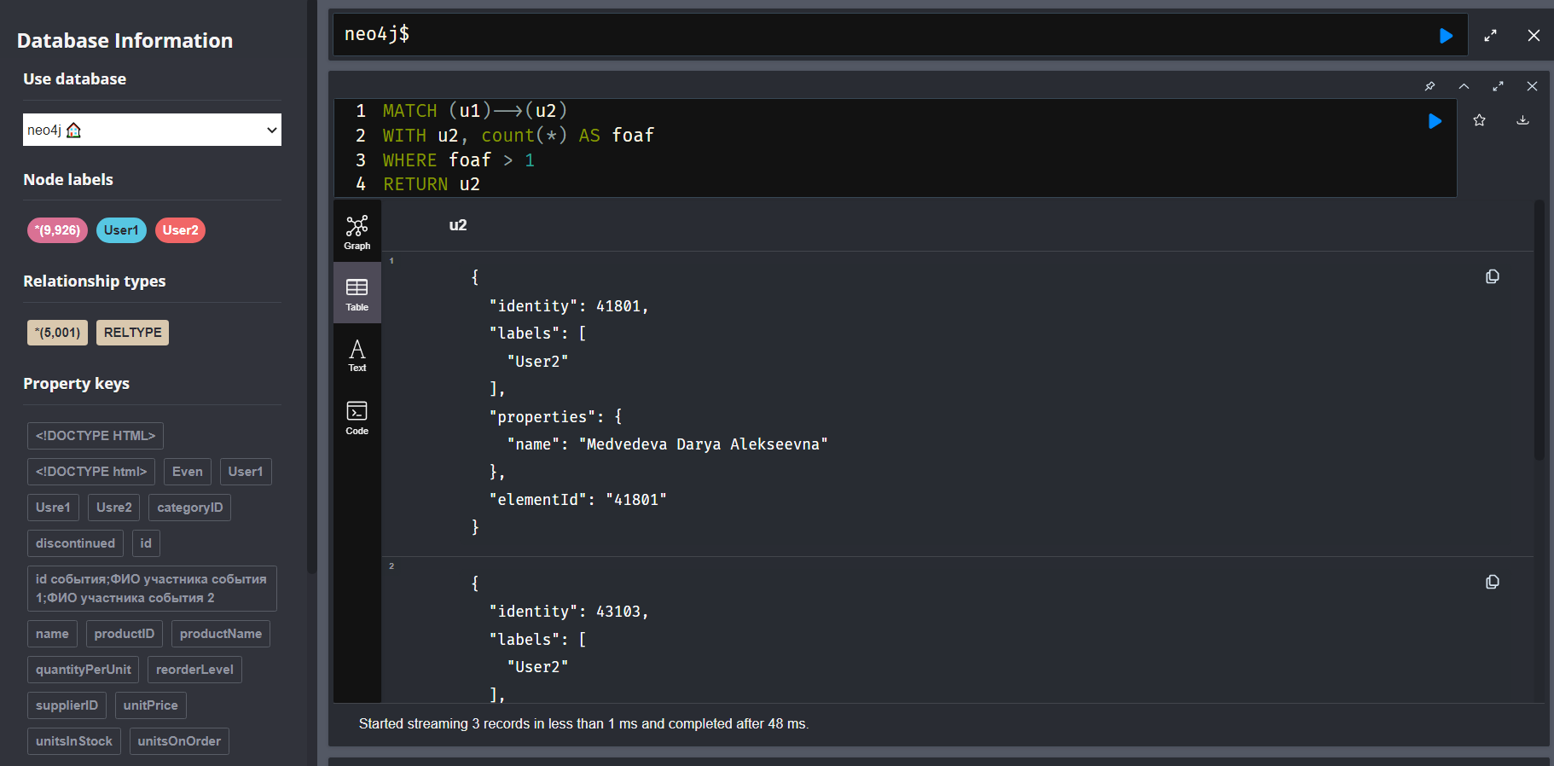
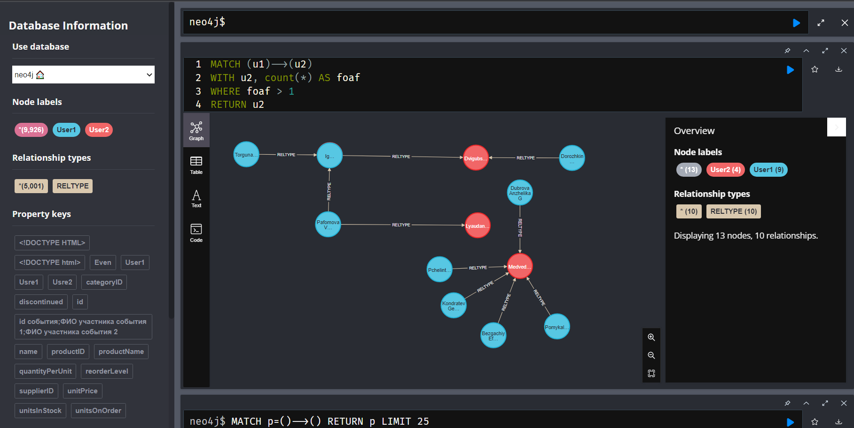
0.1 (USER2)
САМЫЕ ПОПУЛЯРНЫЕ ПОЛЬЗОВАТЕЛИ

Slide 8
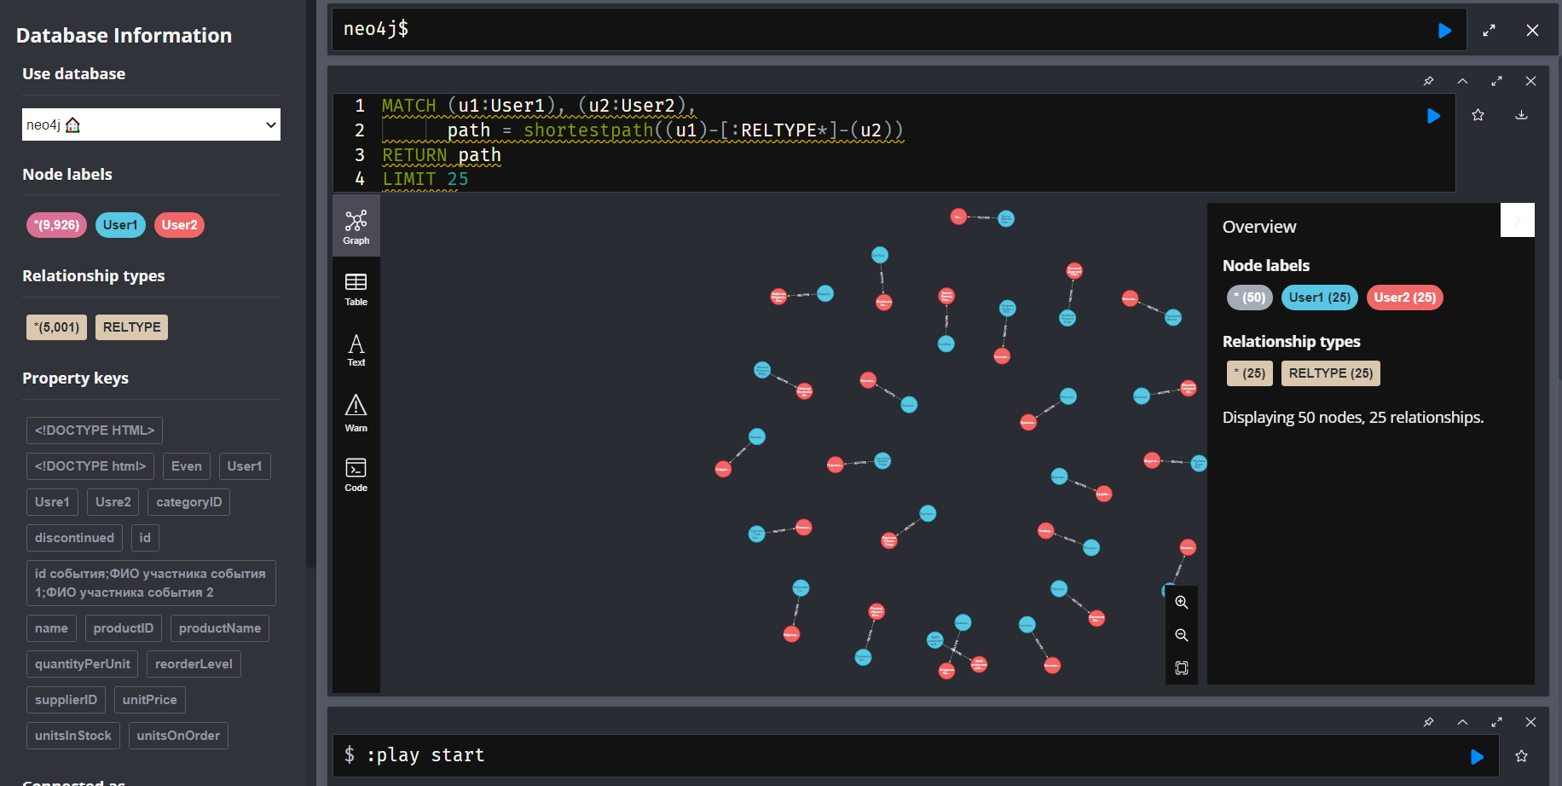
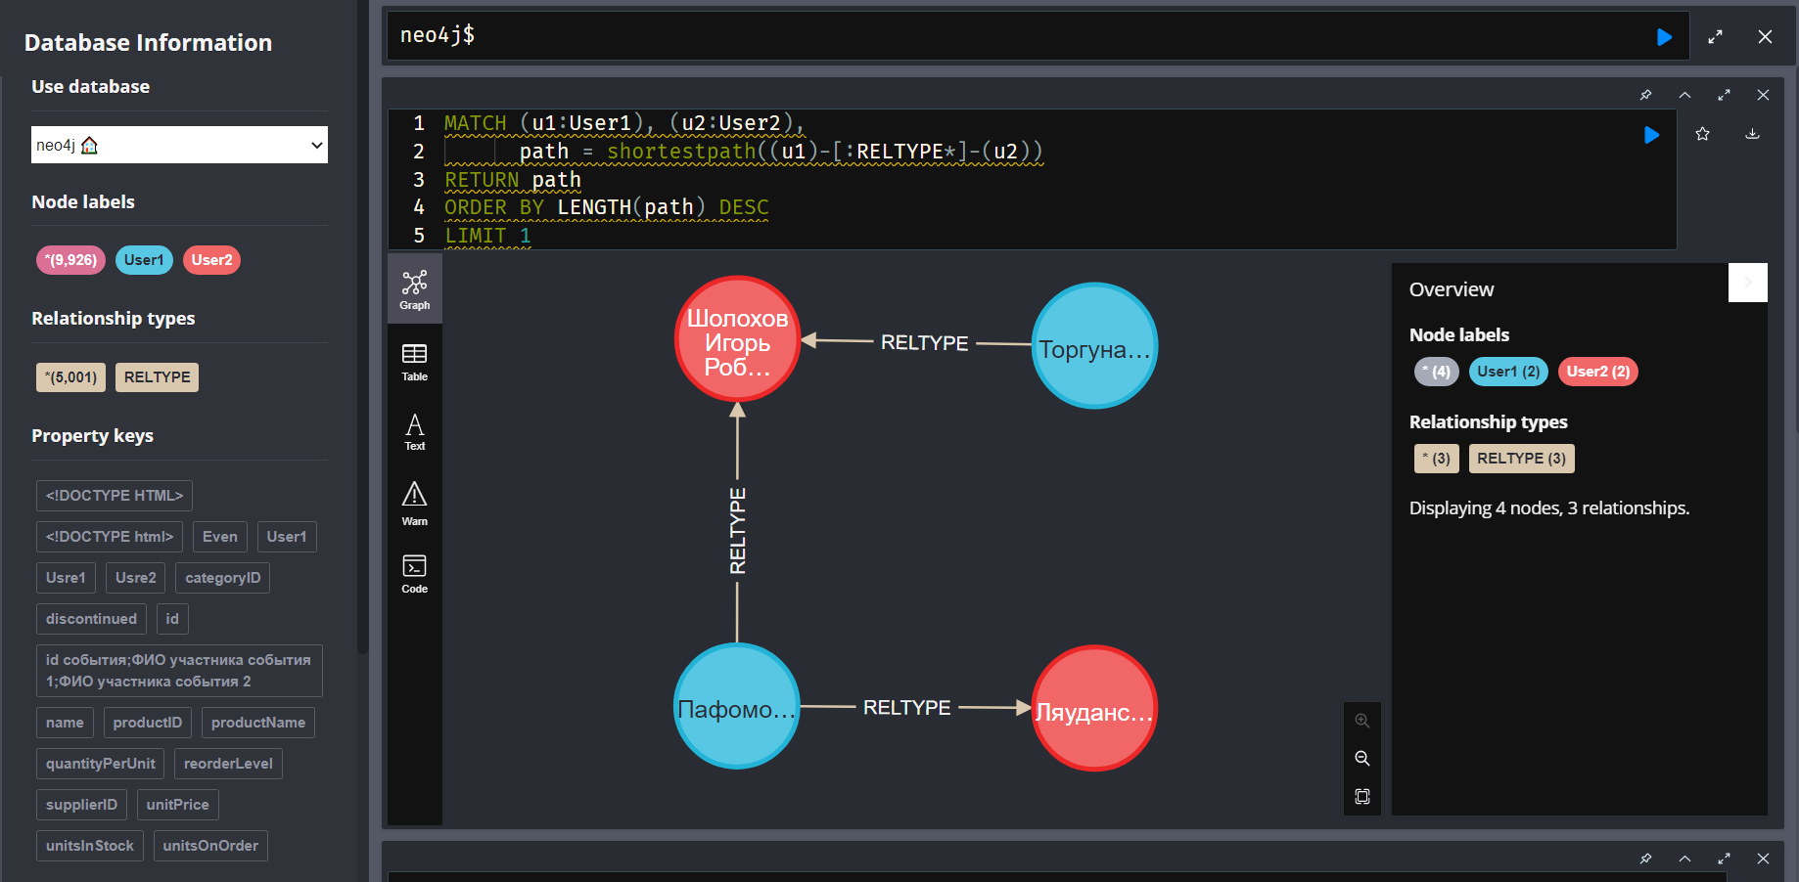
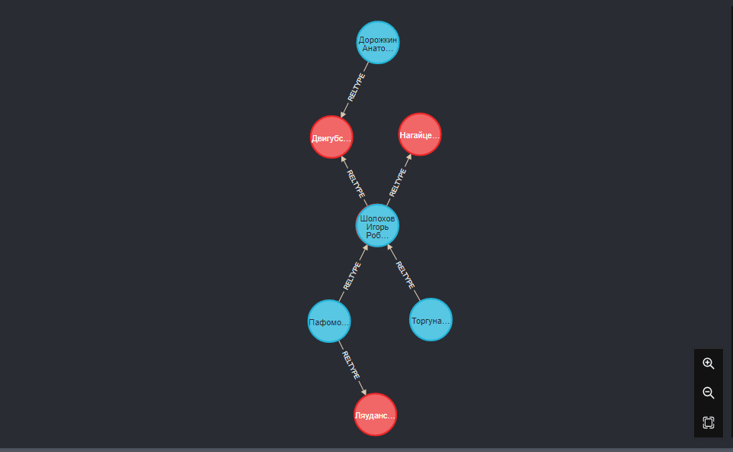
0.2
КРАТЧАЙШИЙ ПУТЬ

Slide 9
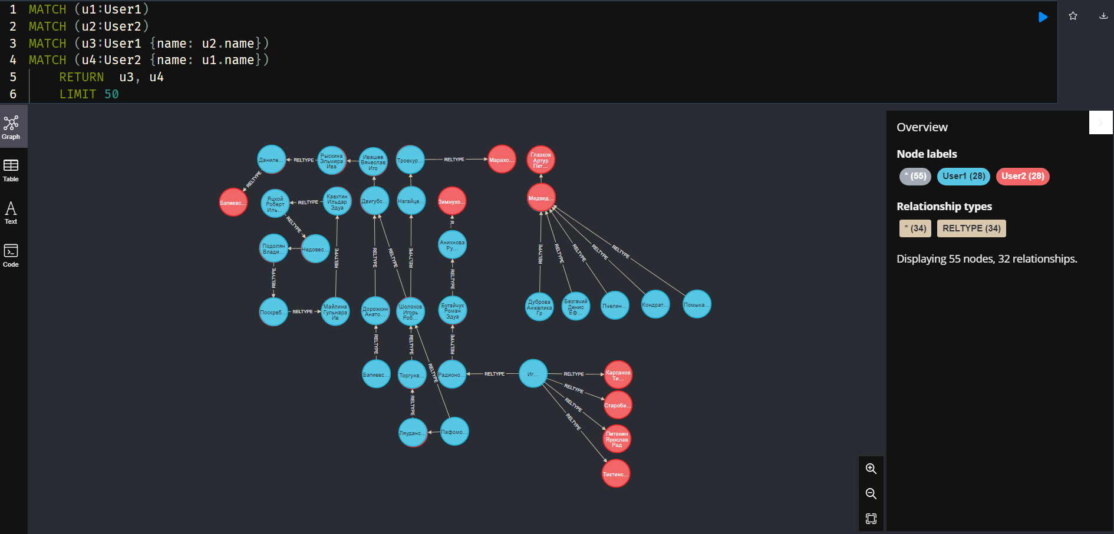
0.2
САМЫЙ ДЛИННЫЙ ПУТЬ

Slide 10
0.3
ВЫВОДЫ:
1. В большинстве своем узлы имеют только одну связь, помимо 33 исключений. 2. Самое большое число связей для одного узла – 49. 3. 25 пользователей фигурируют и в User 1, и в User 2.

Slide 11
СПАСИБО ЗА ВНИМАНИЕ!

